Slide 1

Dự Án 1
Nhóm 1 (PROTEAM)
Lớp : IT16302
Đề tài: Quản Lý Nông Trại Thủy Canh
Giảng viên: Thầy Nguyễn Đỗ Anh Khoa

Slide 2



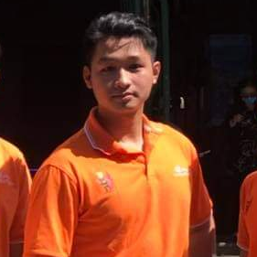
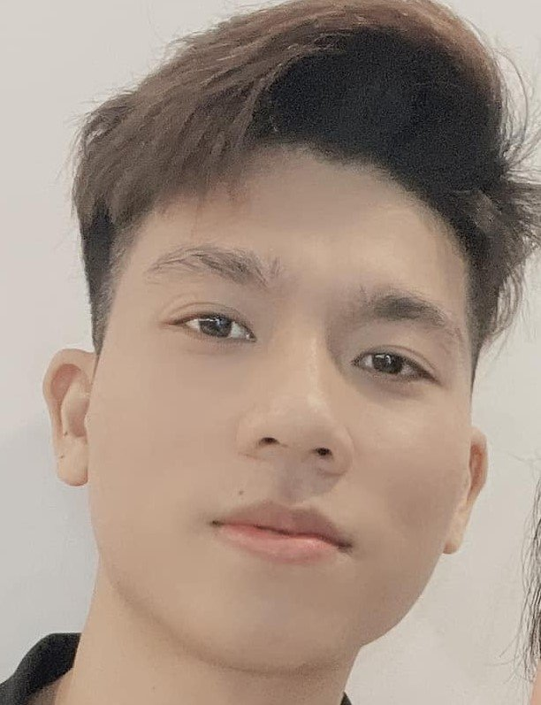
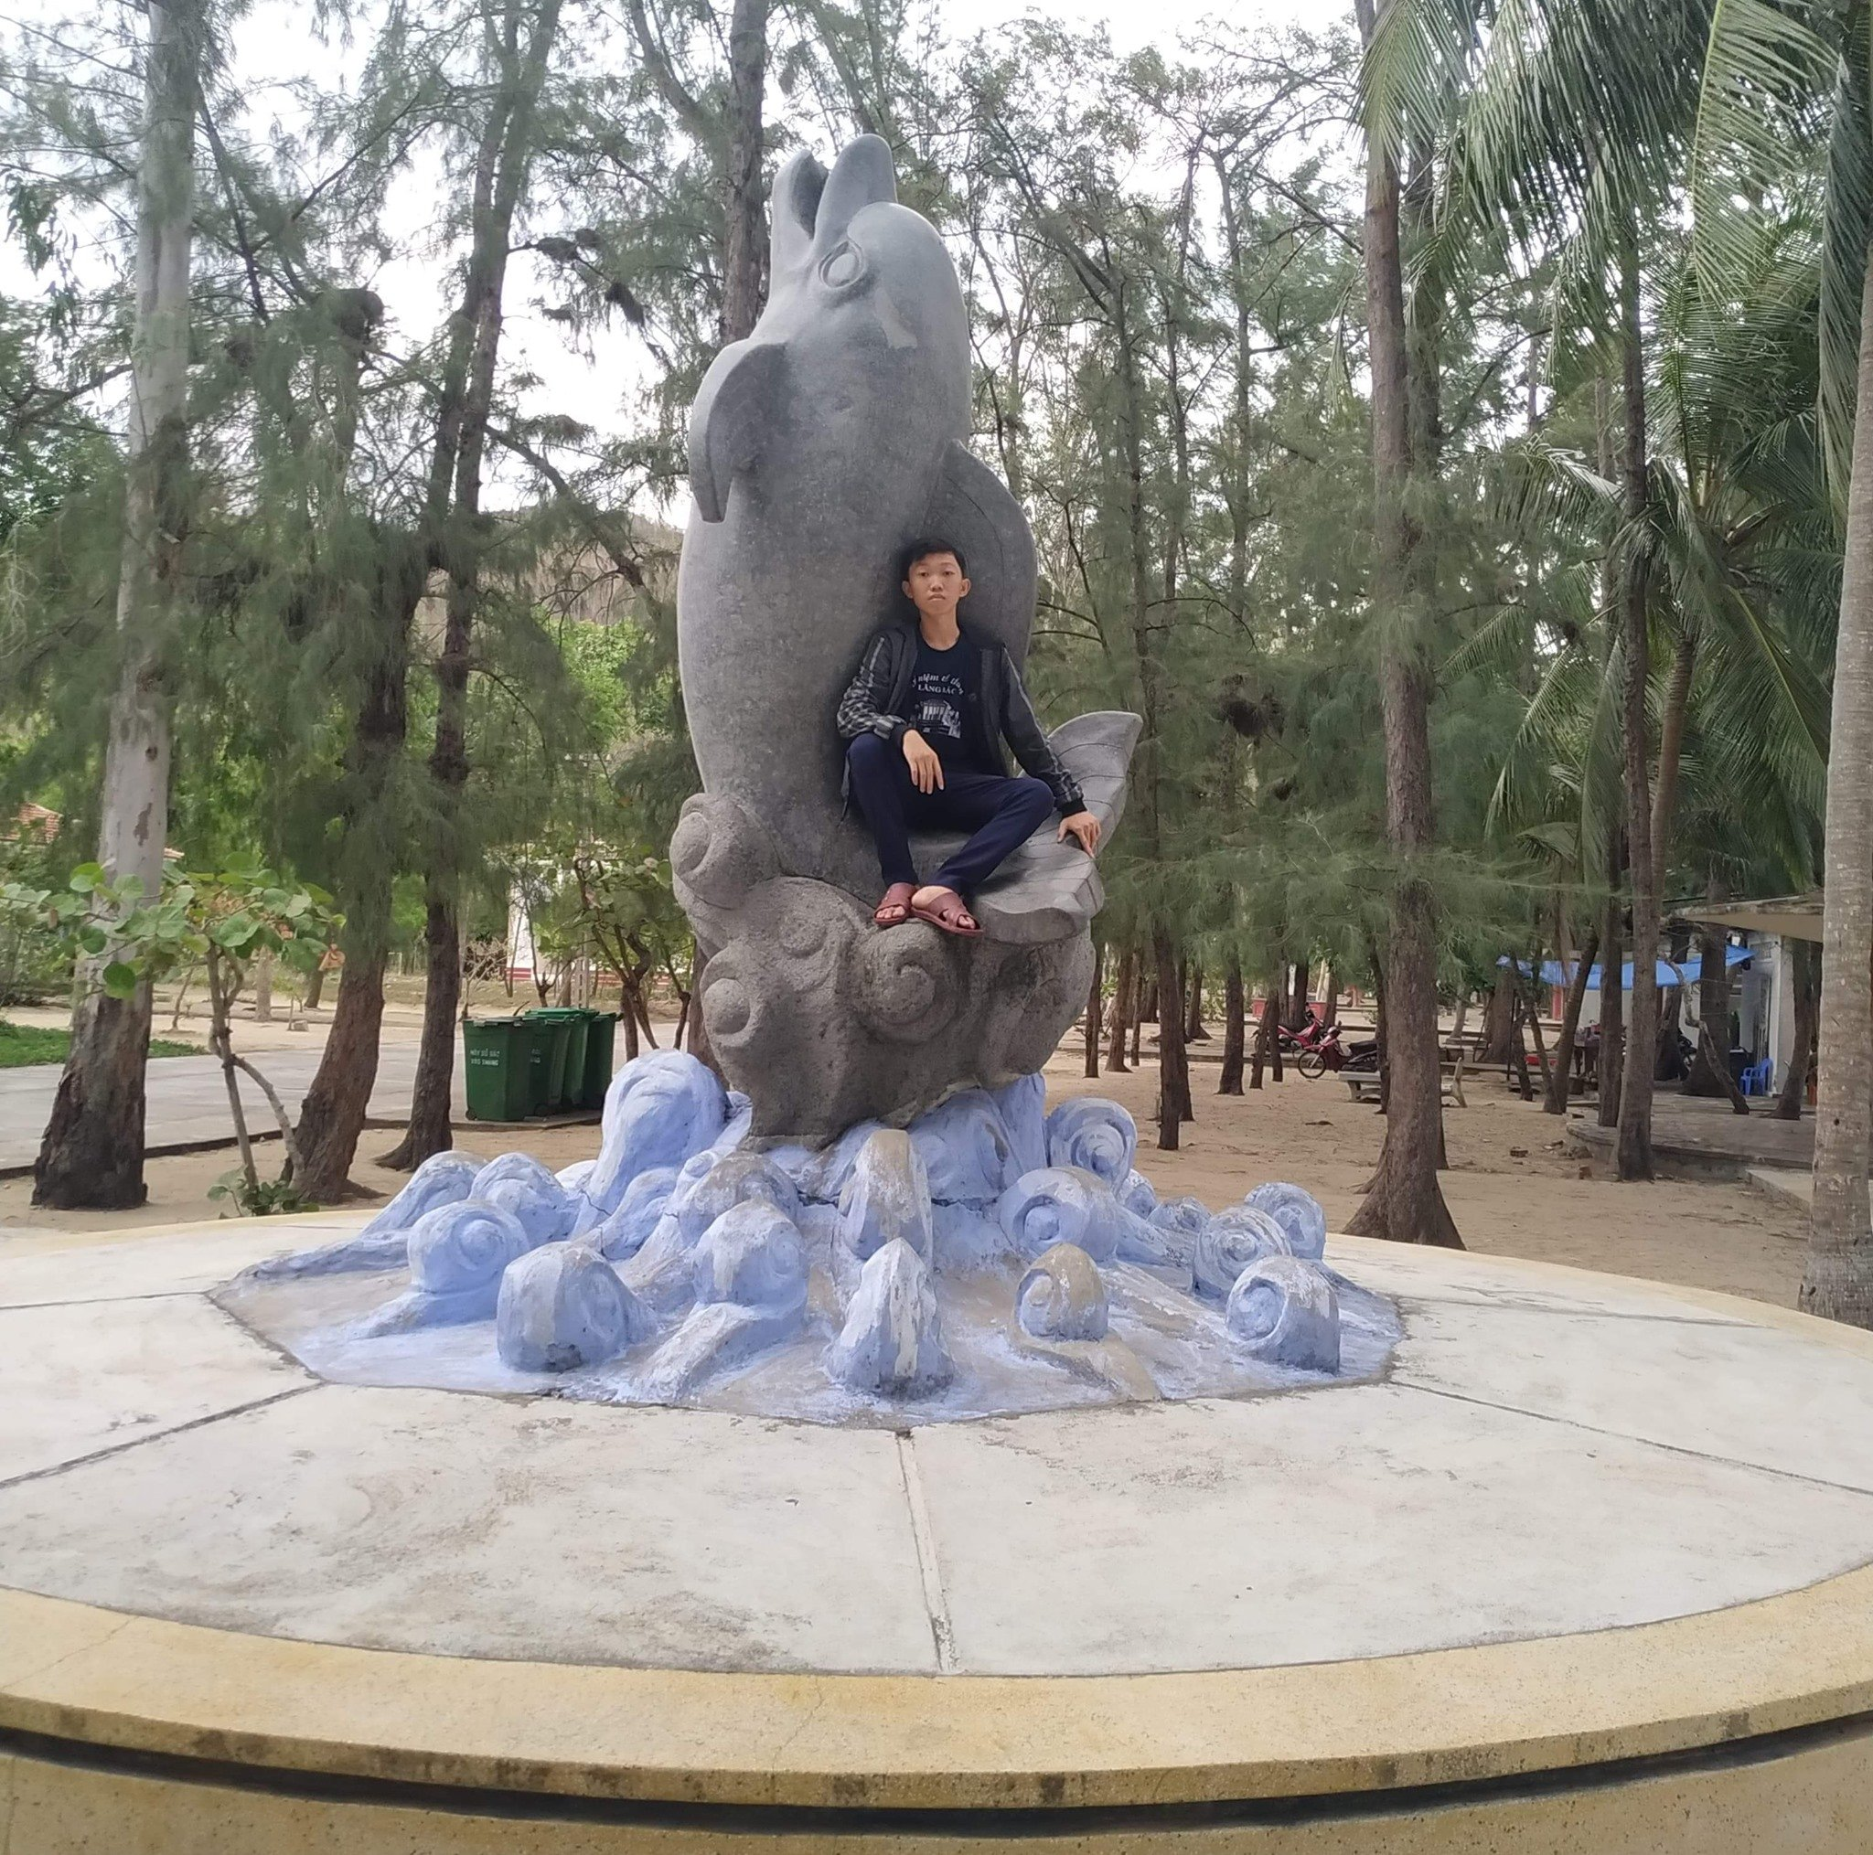
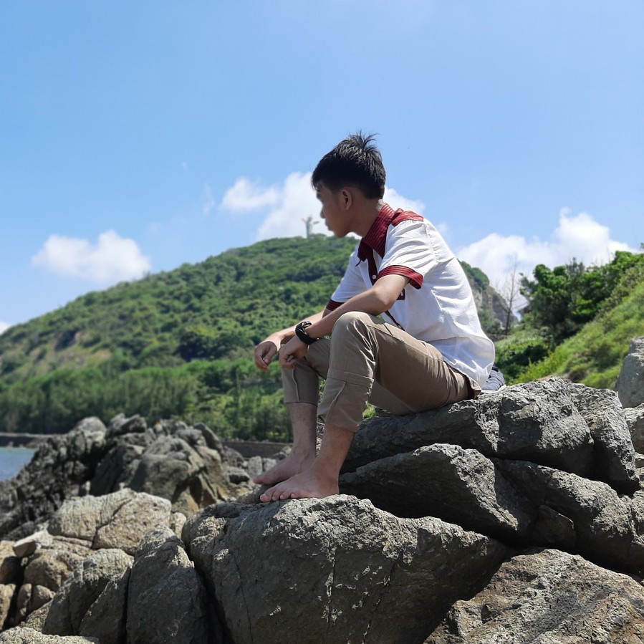

ProTeam
NGUYEN TRUNG PS15164
TRAN TIEN DUNG PS15157
GIAP VAN HAI PS15407
N.DIEP THE TRI PS15240
DONG TRIEU PS15155
QUANG TUAN PS15251

Slide 3
01
OPTIONS
Options Slides
Giới thiệu sản phẩm
02
OPTIONS
05
OPTIONS
Sơ đồ user case
Test Case
03
OPTIONS
Sơ đồ diagram
06
OPTIONS
Thuận lơi-khó khăn
04
OPTIONS
Giao diện

Slide 4
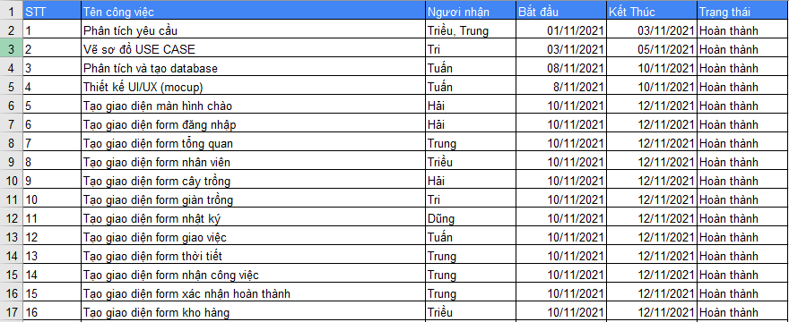
Bảng phân công công việc

Slide 5
01
OPTIONS
Giới thiệu sản phẩm
01
OPTIONS

Slide 6
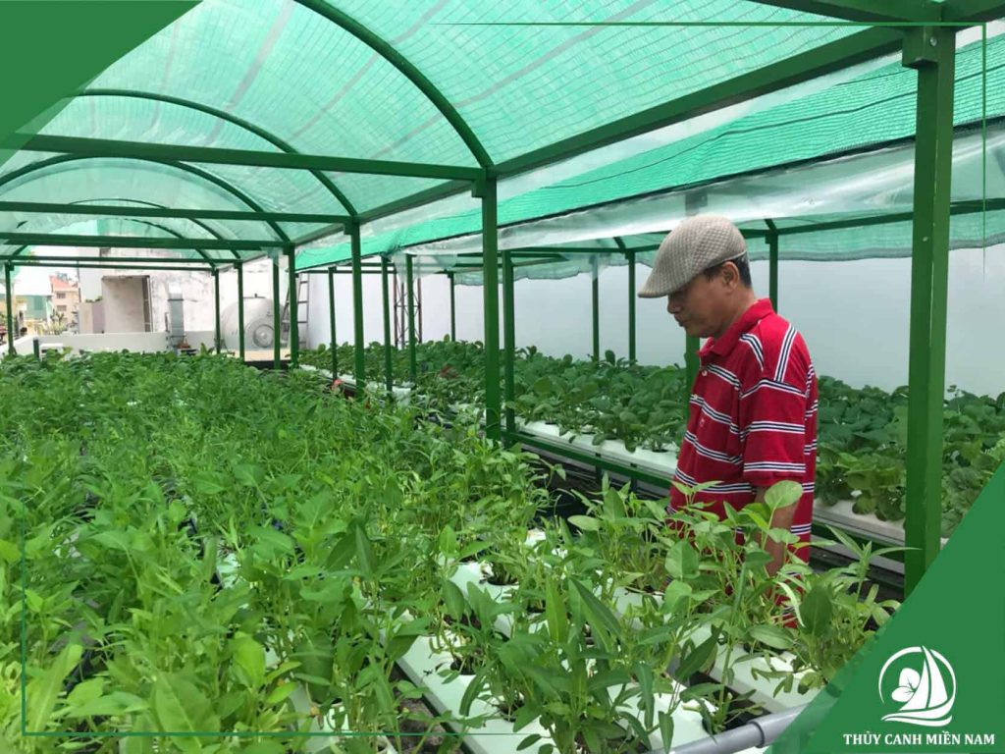

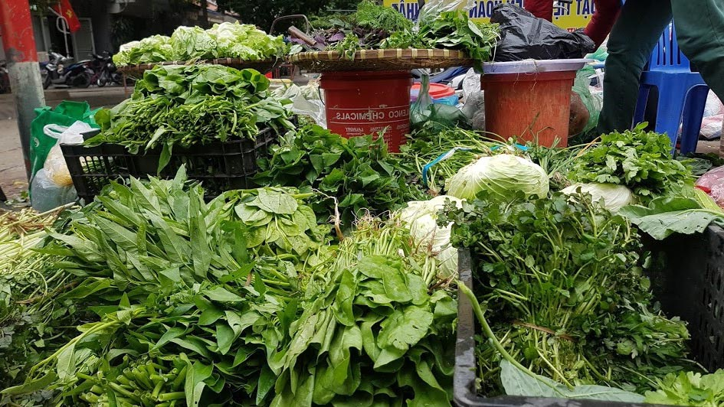

Hiện trạng
Một số nông trại thủy canh ở Việt Nam còn lạc hậu
Người tiêu dùng gặp khó khăn trong quá trình chọn lựa nông sản sạch

Slide 7

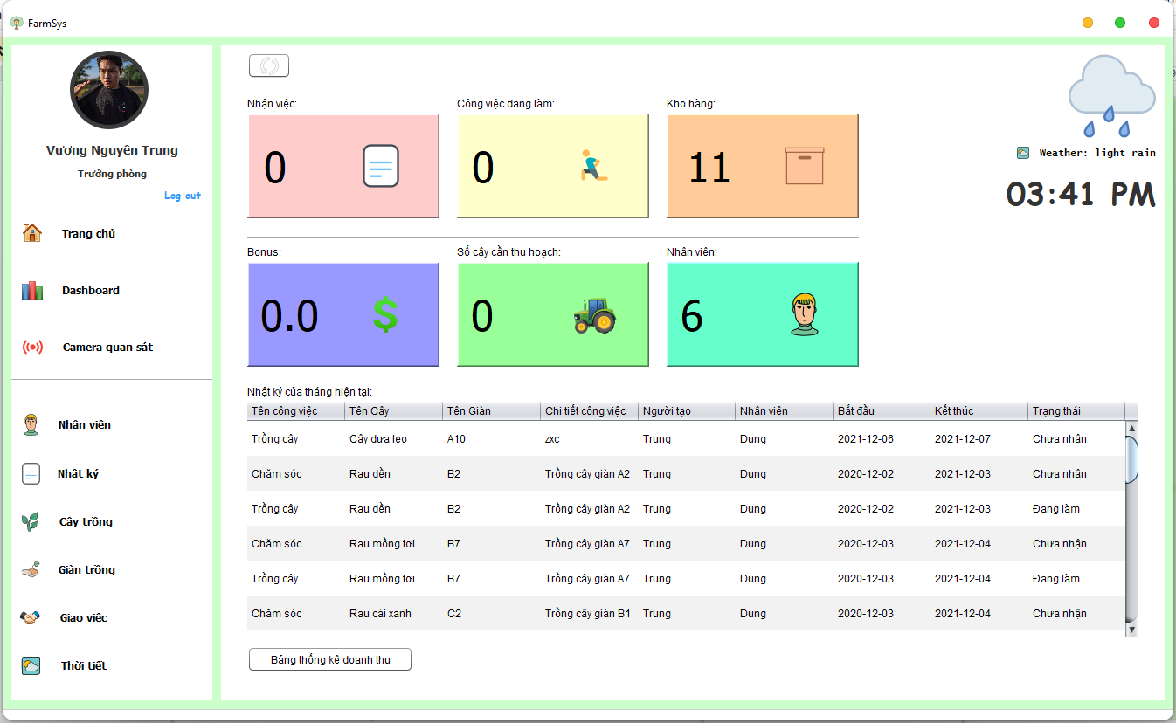
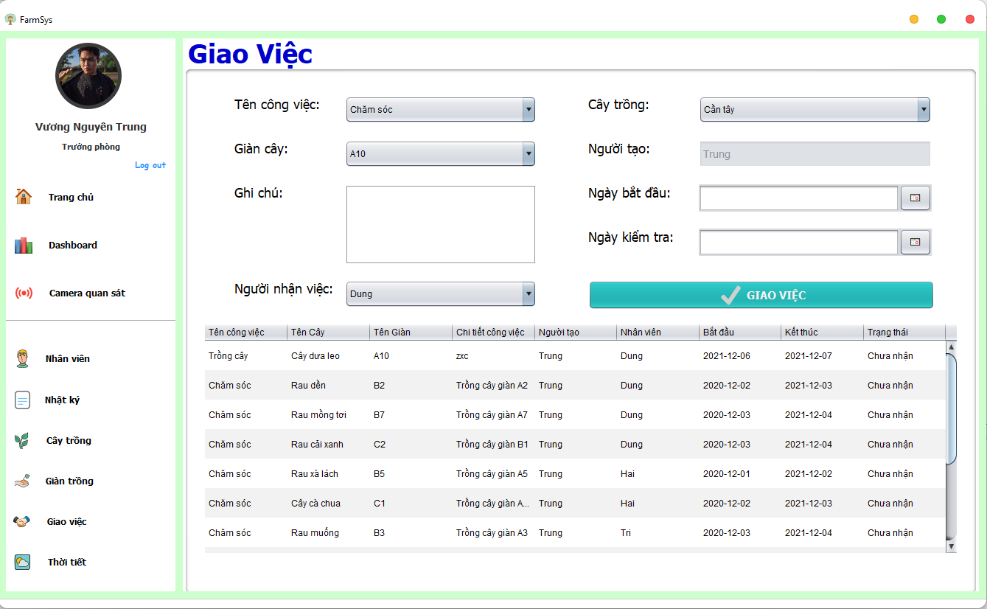
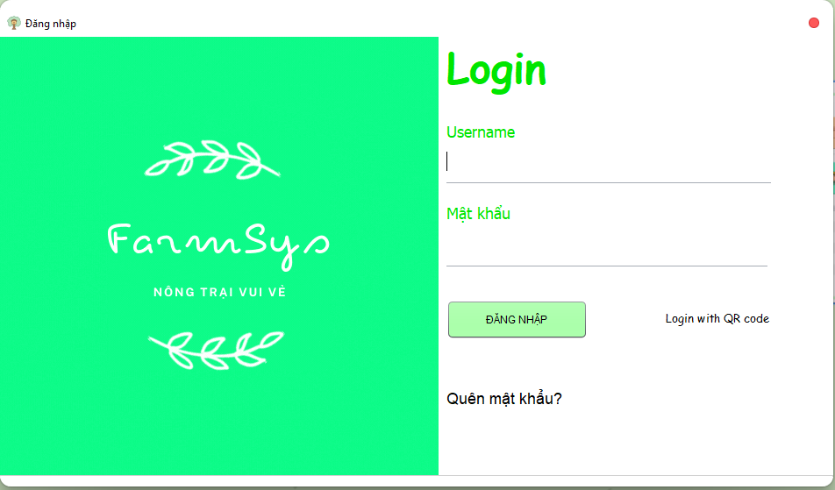
Giới thiệu sản phẩm
Tổng quan về sản phẩm

Slide 8


Yêu cầu hệ thống

Slide 9








Yêu cầu chức năng nghiệp vụ
Quản lý nhân viên
Quản lý cây trồng
Quản lý giàn trồng
Quản lý công việc của nhân viên
Xuất báo cáo nhật ký công việc
Xuất thông tin sản phẩm
Kết nối với camera để xem trực tiếp

Slide 10

Yêu cầu bảo mật

Slide 11



Yêu cầu về môi trường công nghệ
OpenCV 2.4.9
Java JDK và JRE tối thiểu 1.8 trở lên
Hệ quản trị CSDL SQL Server 2008 trở lên

Slide 12
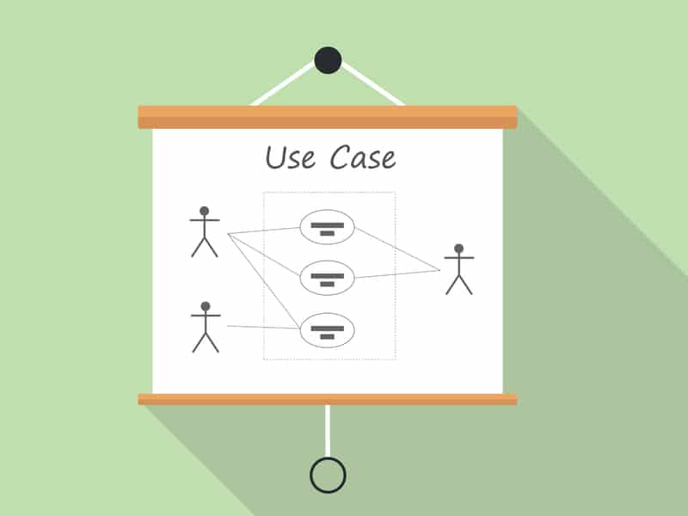
User Case
02
OPTIONS

Slide 13
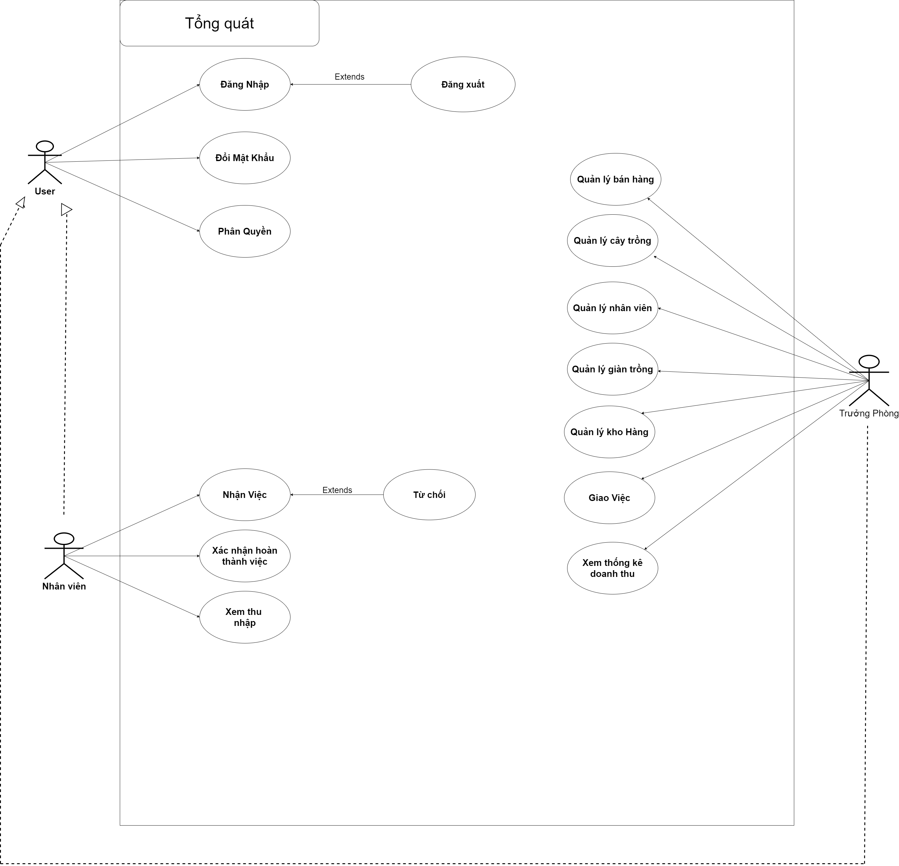
UC - Tổng quát

Slide 14
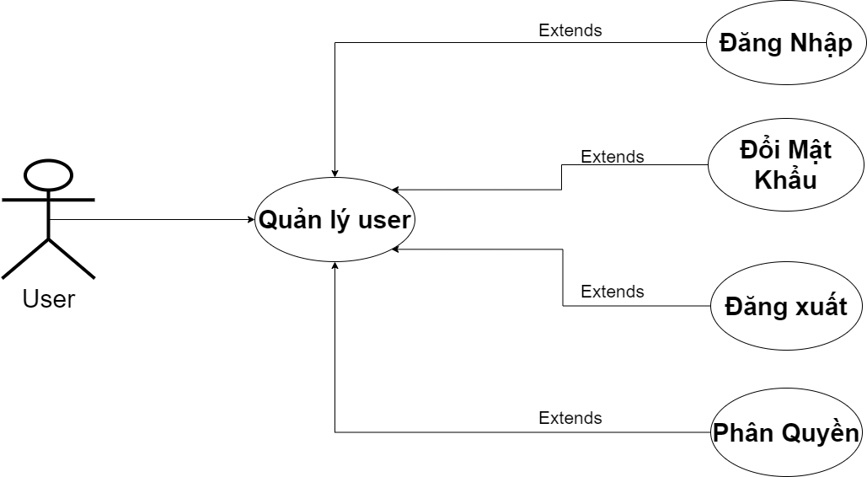
UC - User

Slide 15
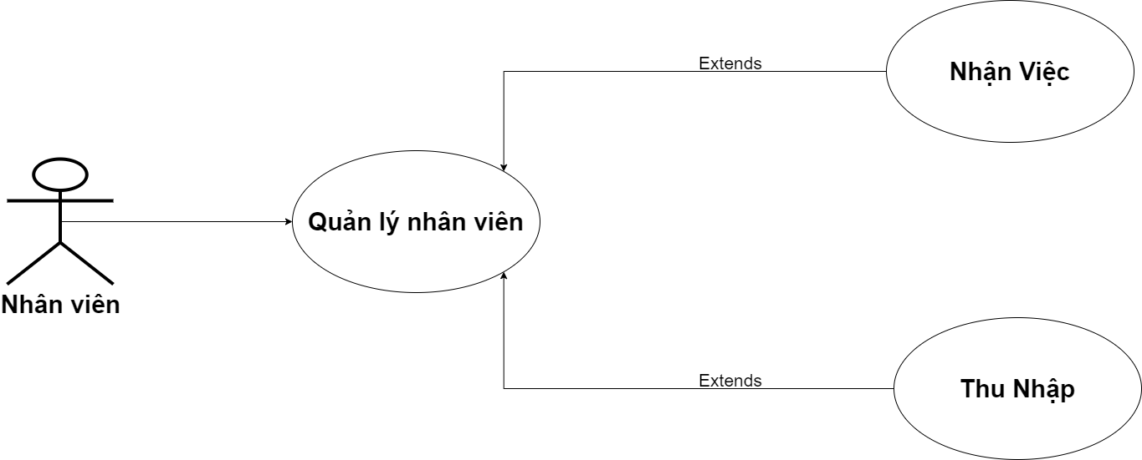
UC - Nhân Viên

Slide 16
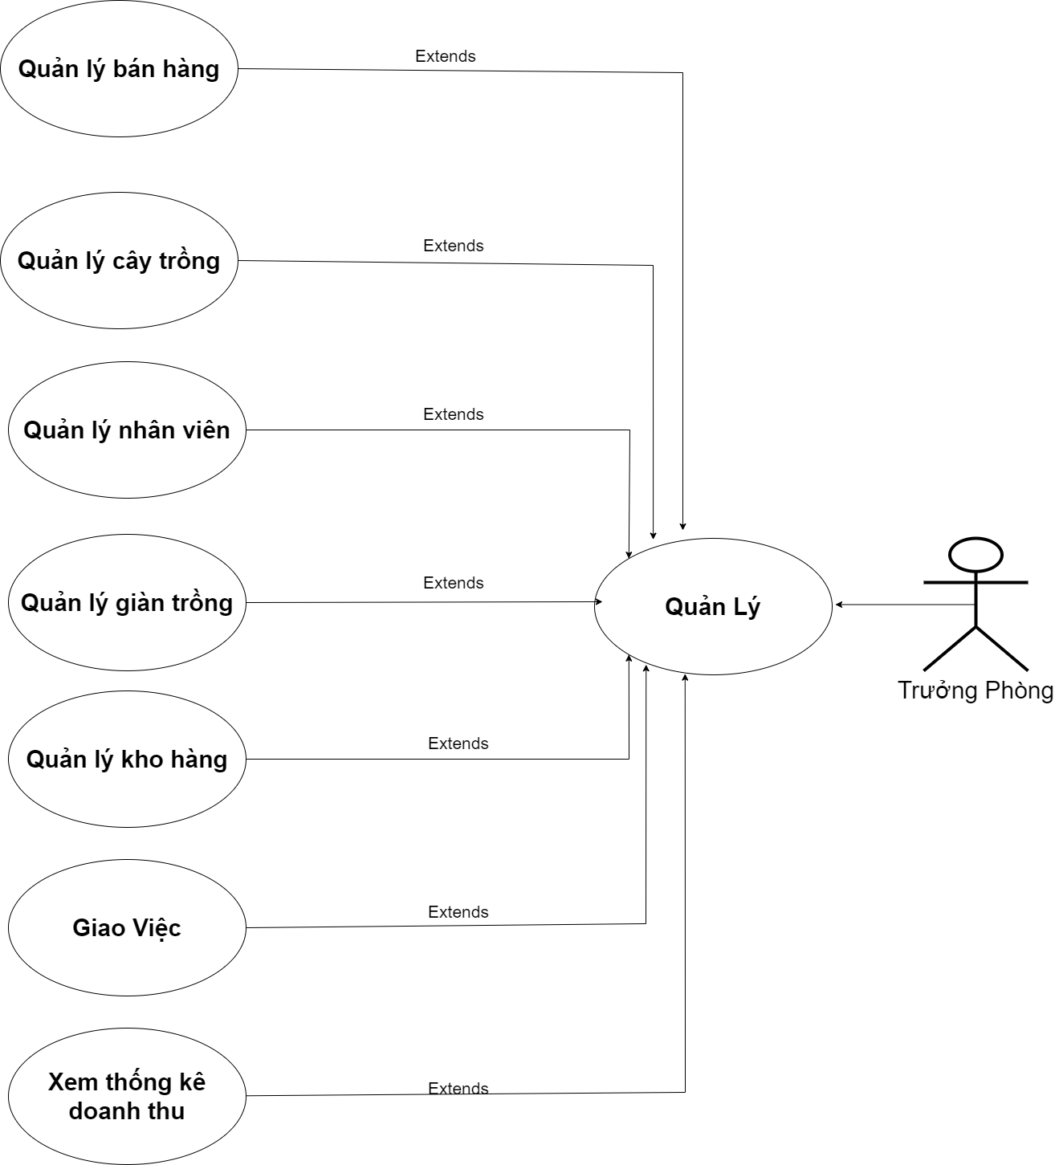
UC – Trưởng phòng

Slide 17

Diagram
03
OPTIONS

Slide 18
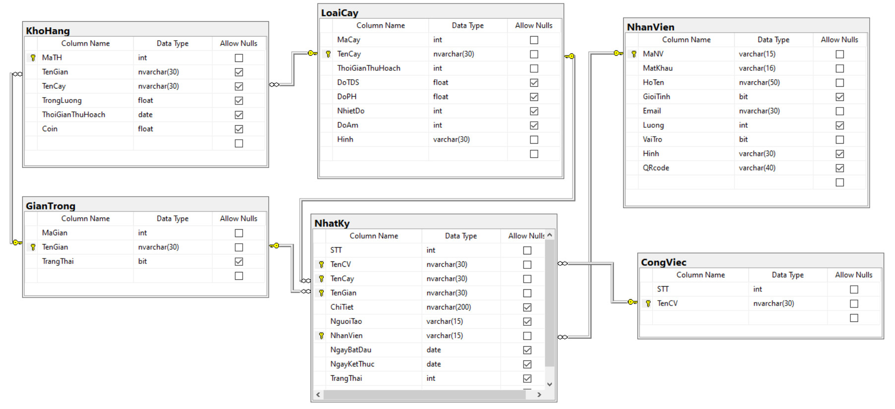
Diagram

Slide 19

Giao diện
04
OPTIONS

Slide 20
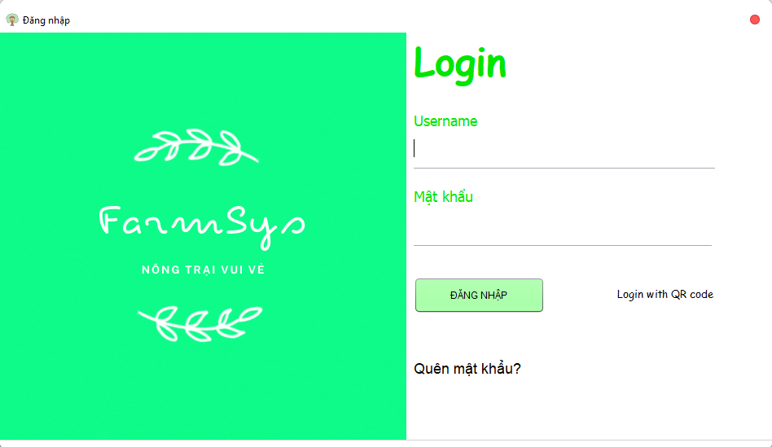
Đăng Nhập

Slide 21

Tổng Quan

Slide 22
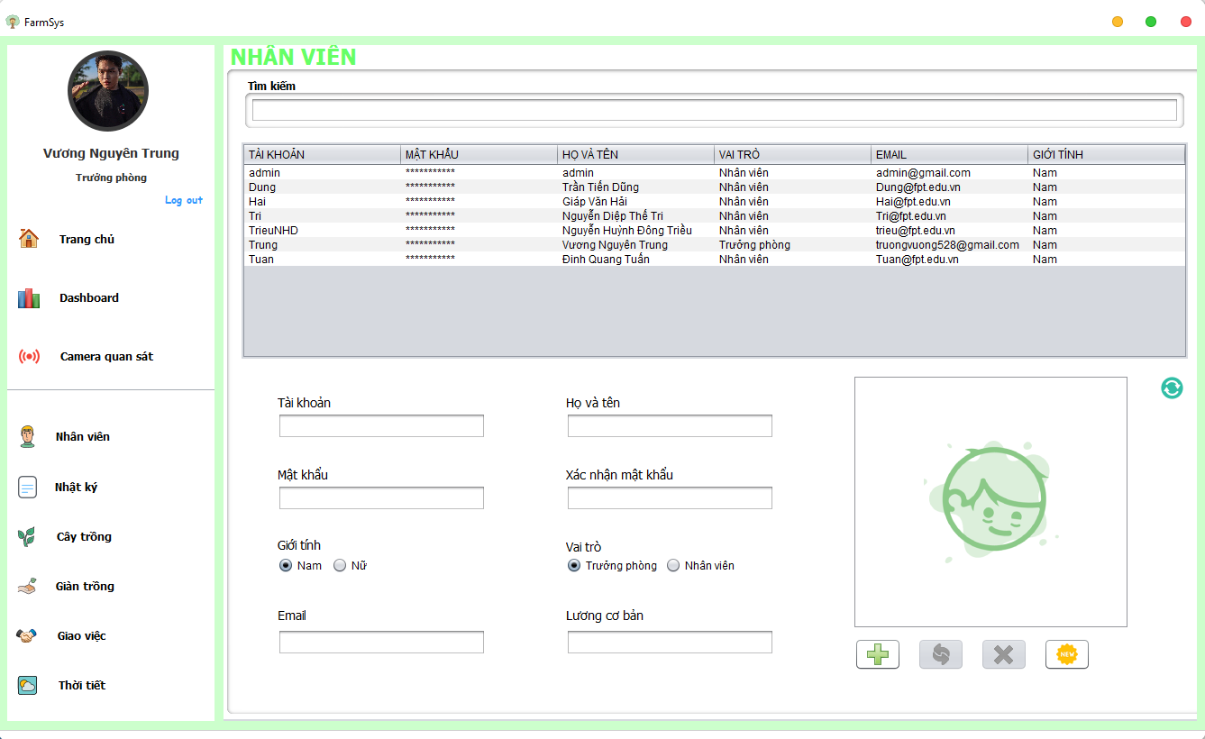
Nhân Viên

Slide 23
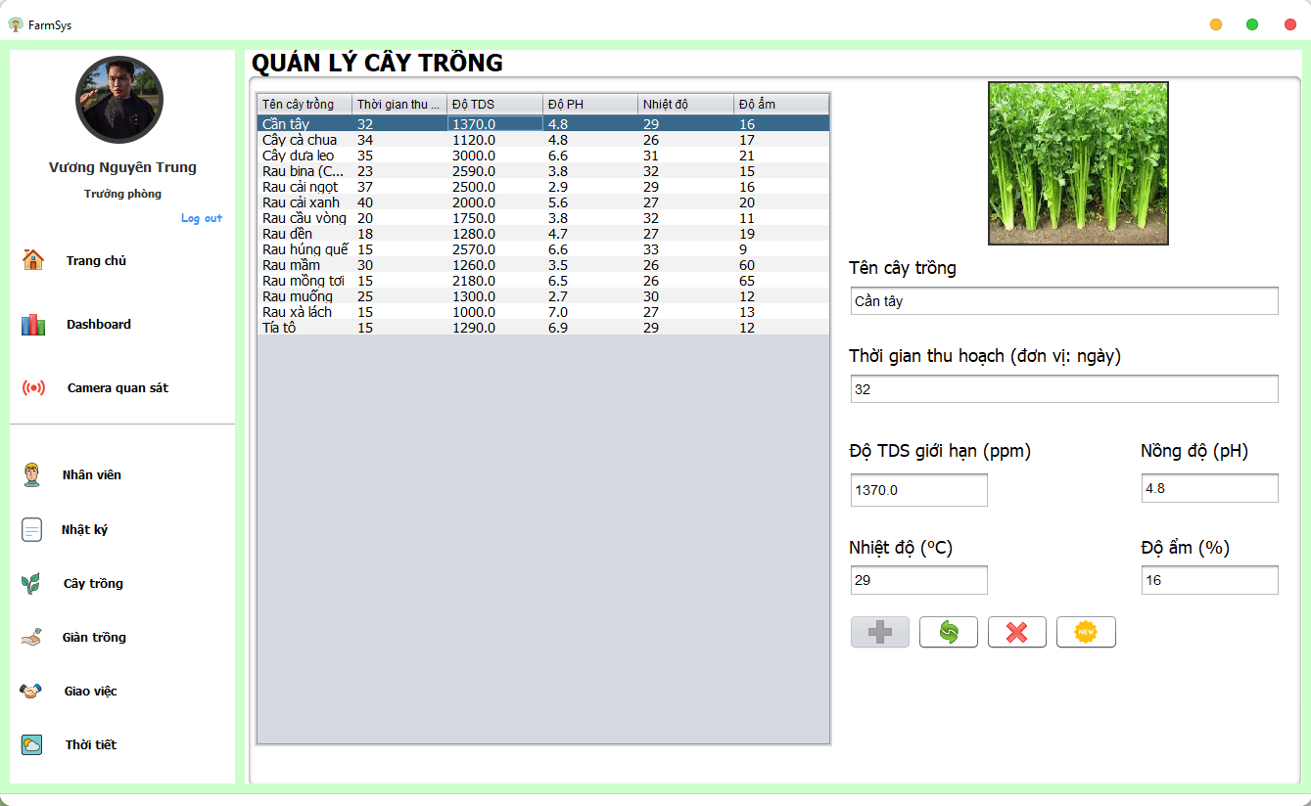
Cây Trồng

Slide 24

Test case
05
OPTIONS

Slide 25
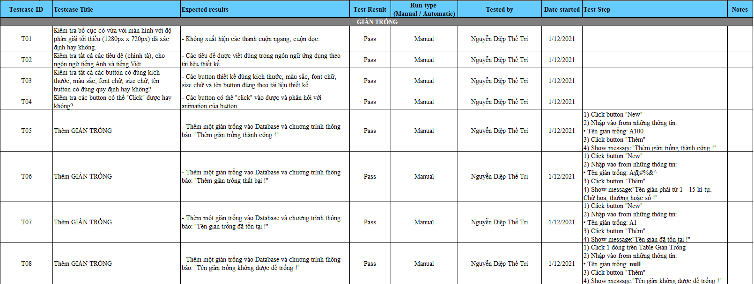
Bảng Test Case

Slide 26
01
OPTIONS
Những công cụ hỗ trợ
01
OPTIONS

Slide 27
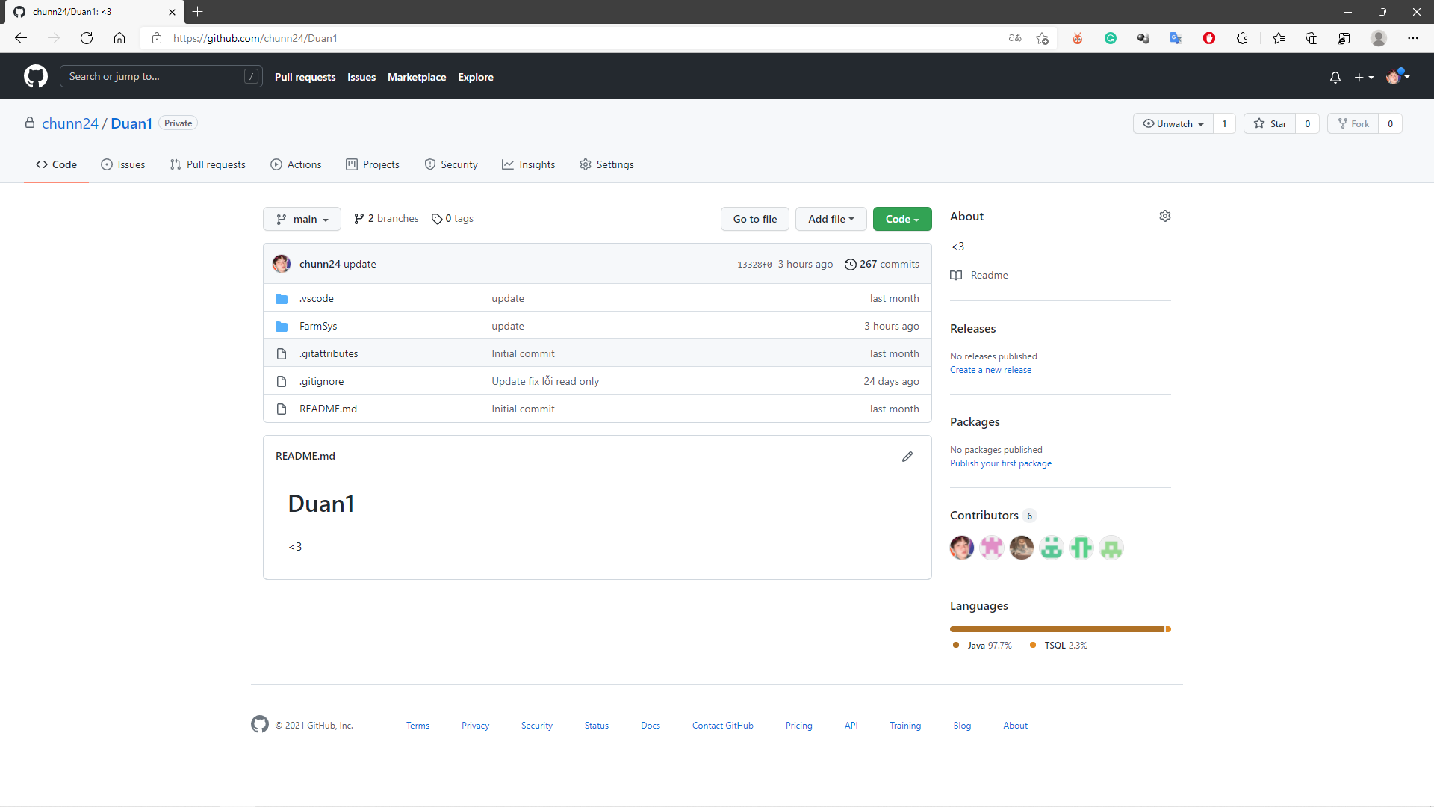
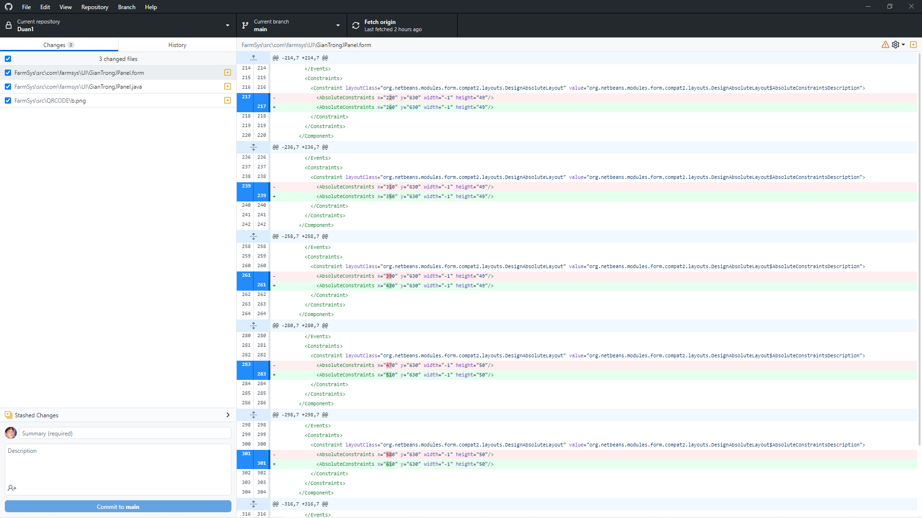
https:// www.Github.com
GitHub Web
https://desktop.github.com
GitHub Desktop

Slide 28





Slide 29
01
OPTIONS
Những thư viện hỗ trợ
01
OPTIONS

Slide 30
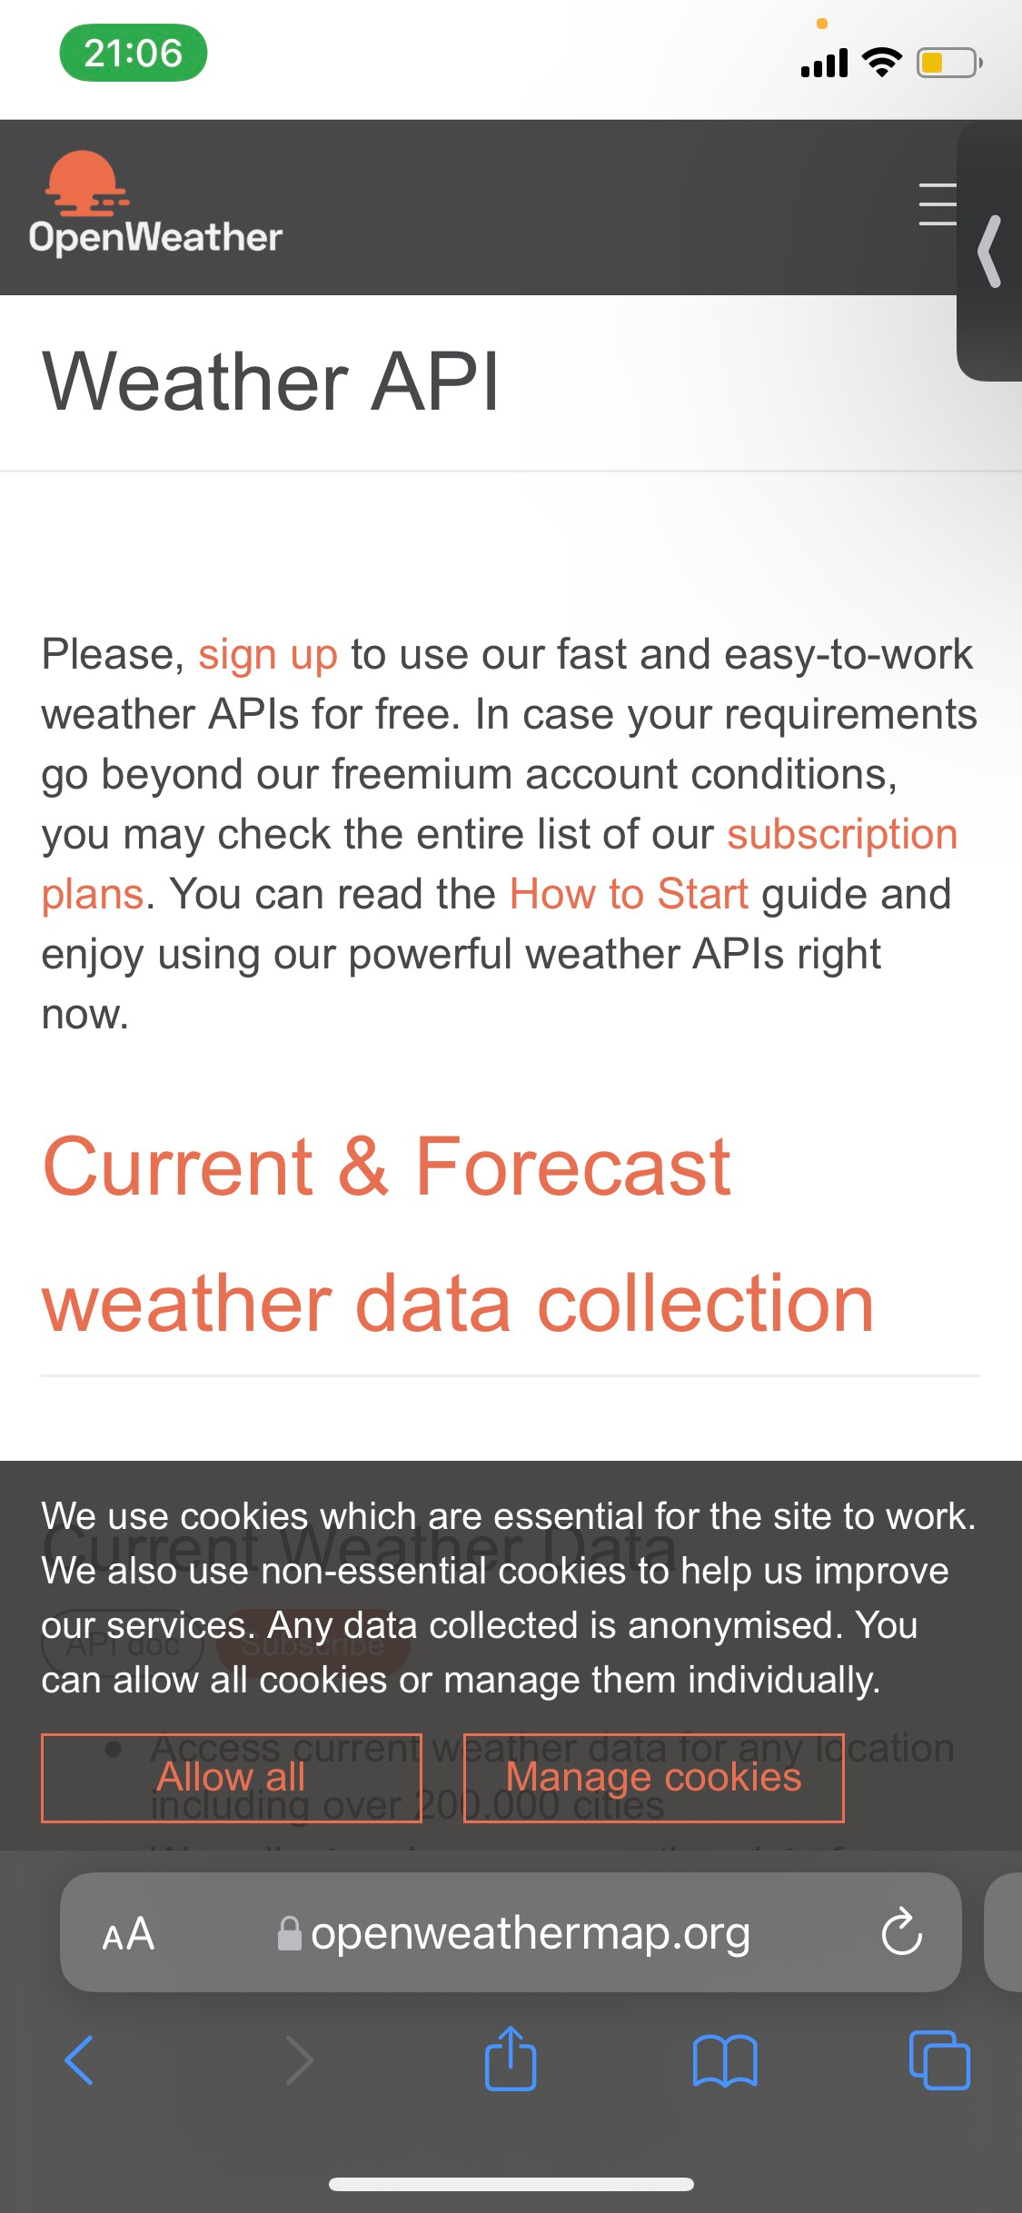
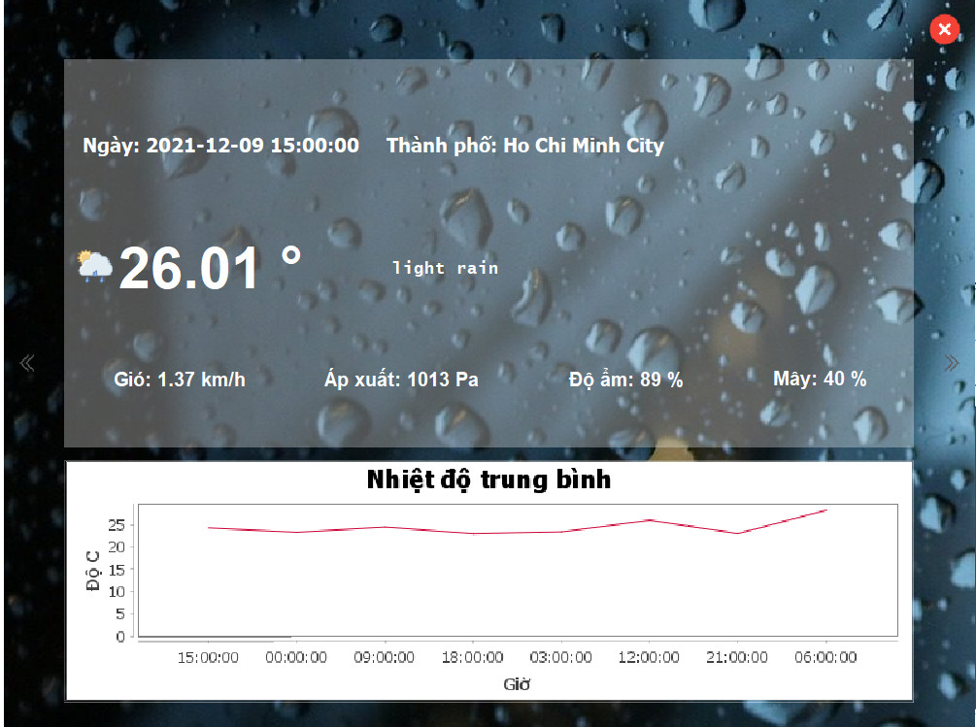

Slide 31
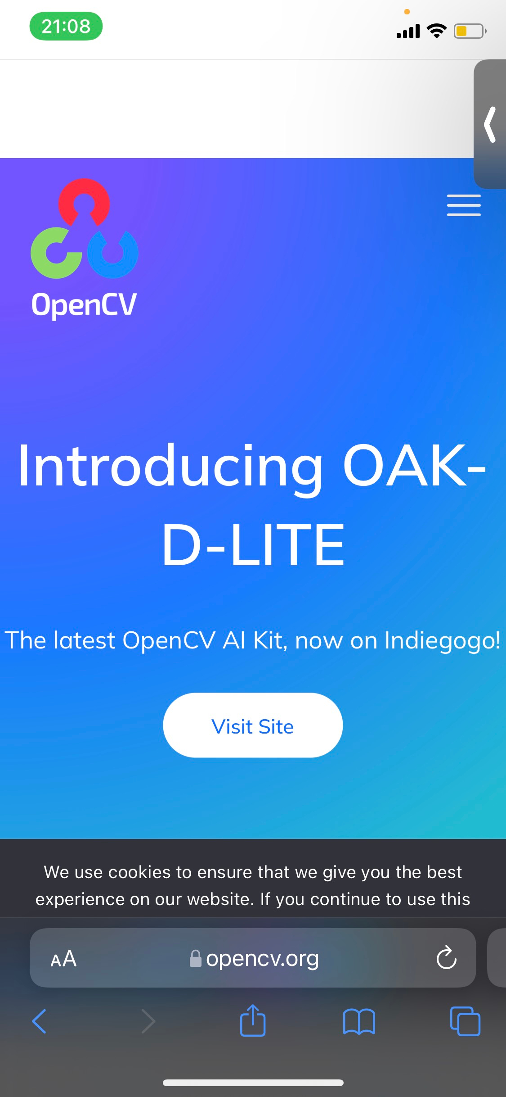
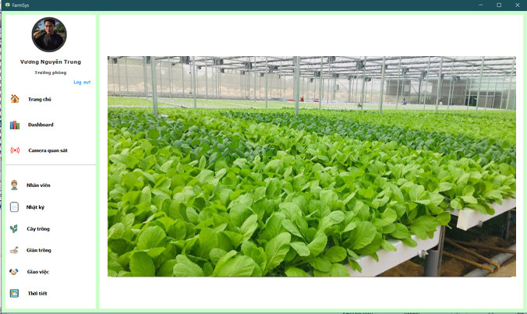

Slide 32
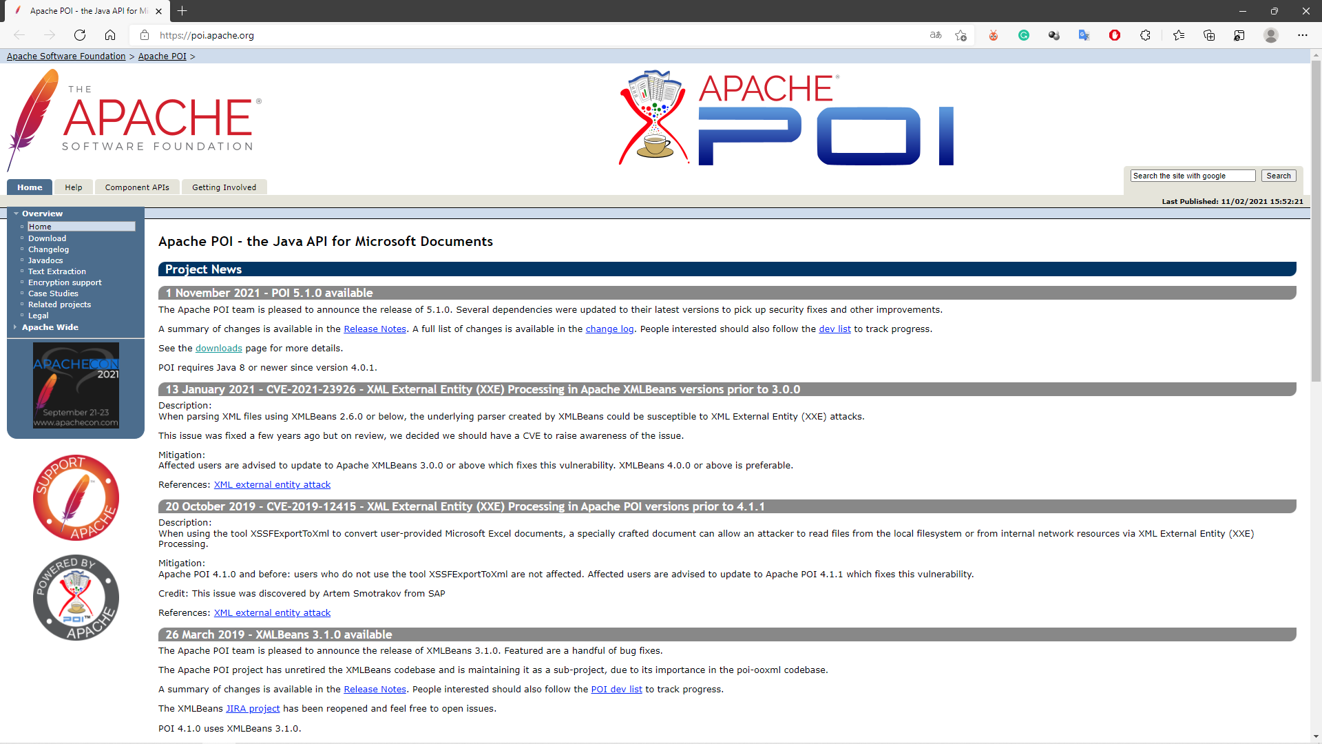

Slide 33
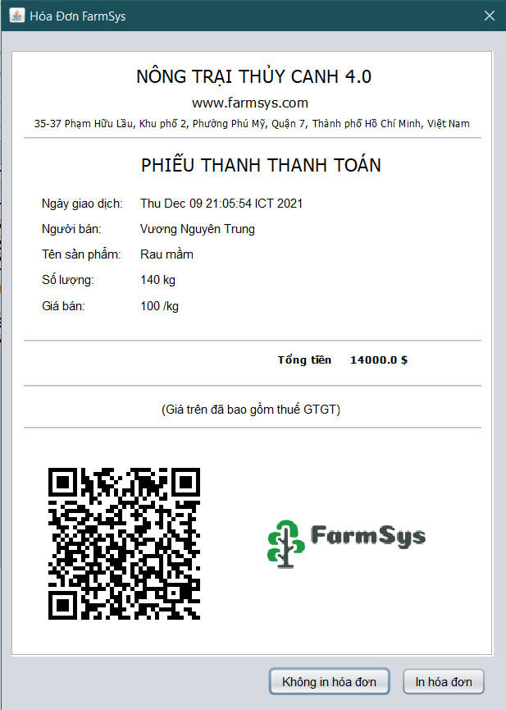
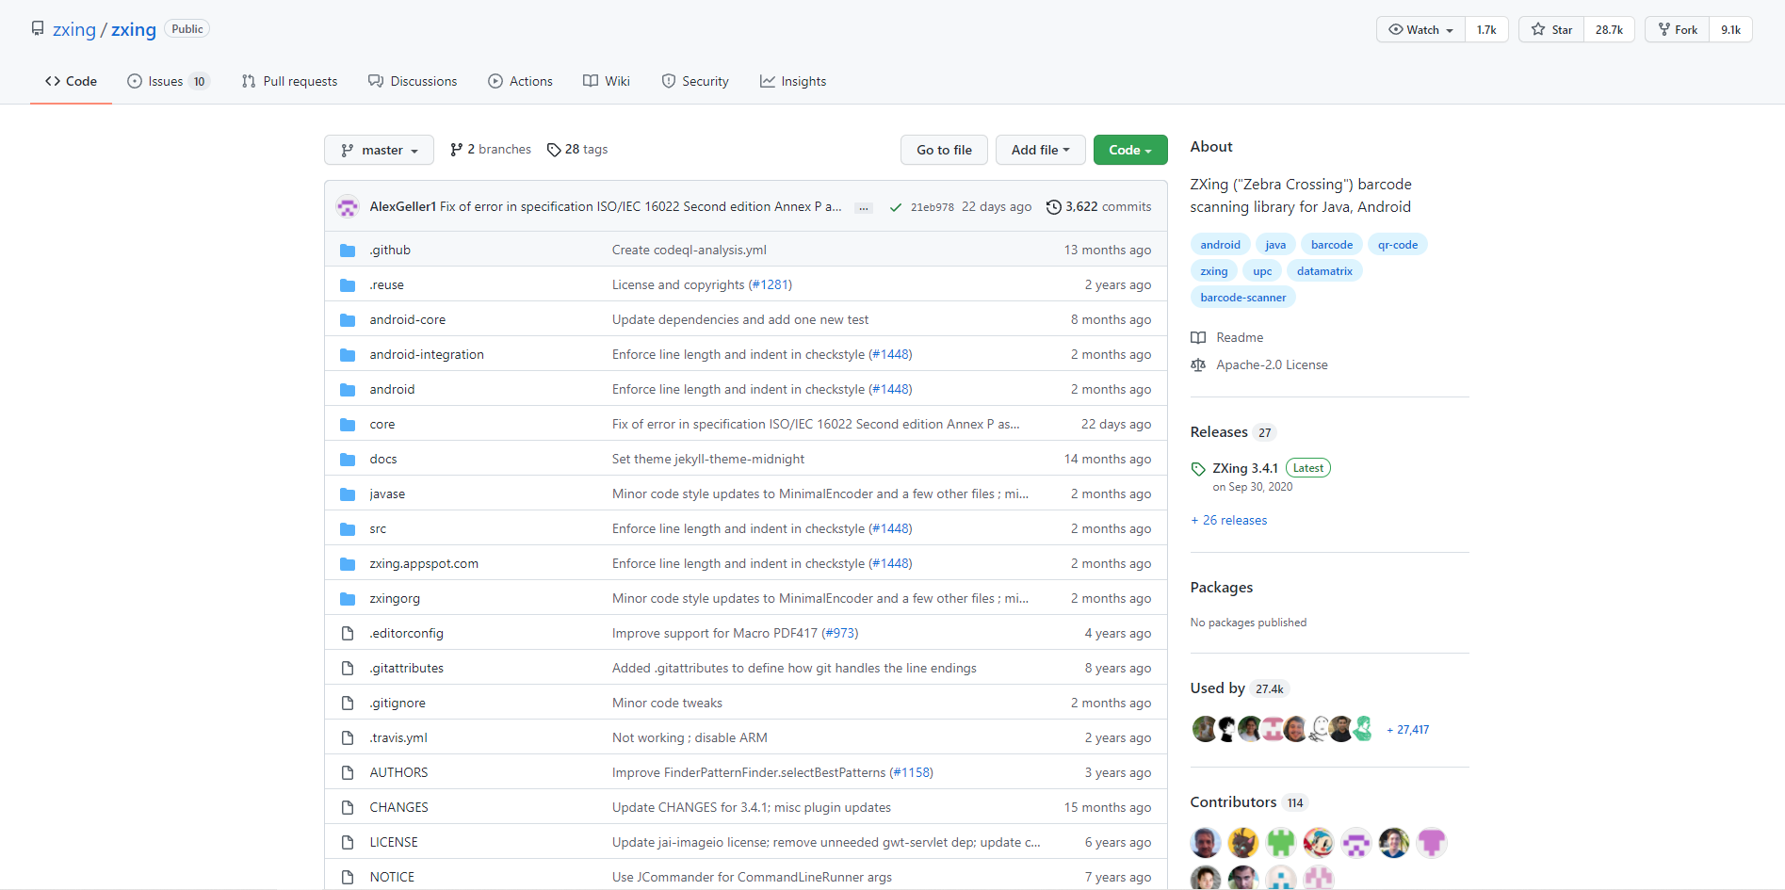

Slide 34
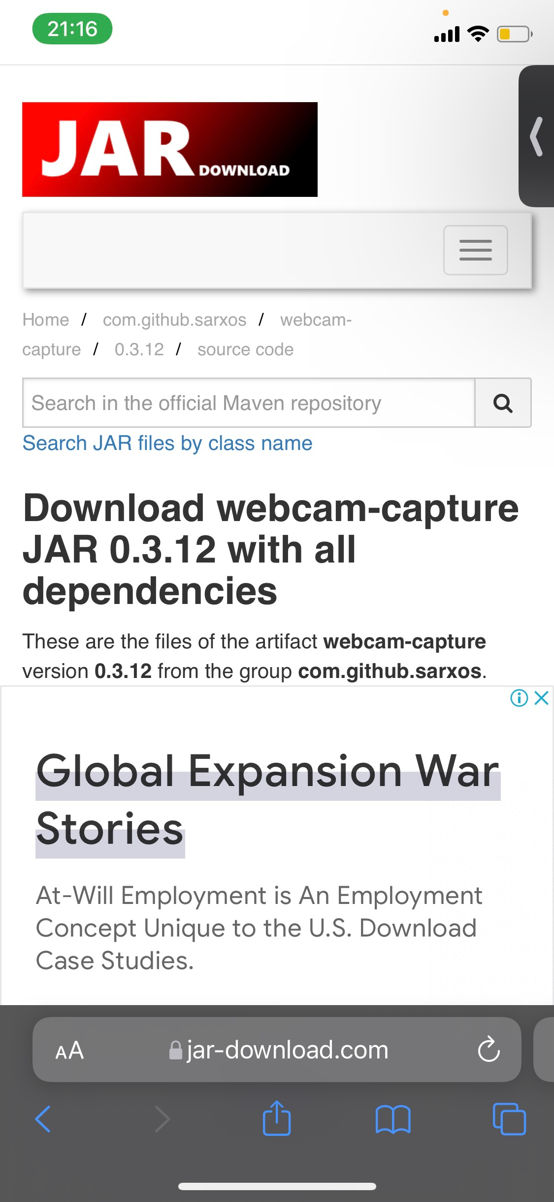
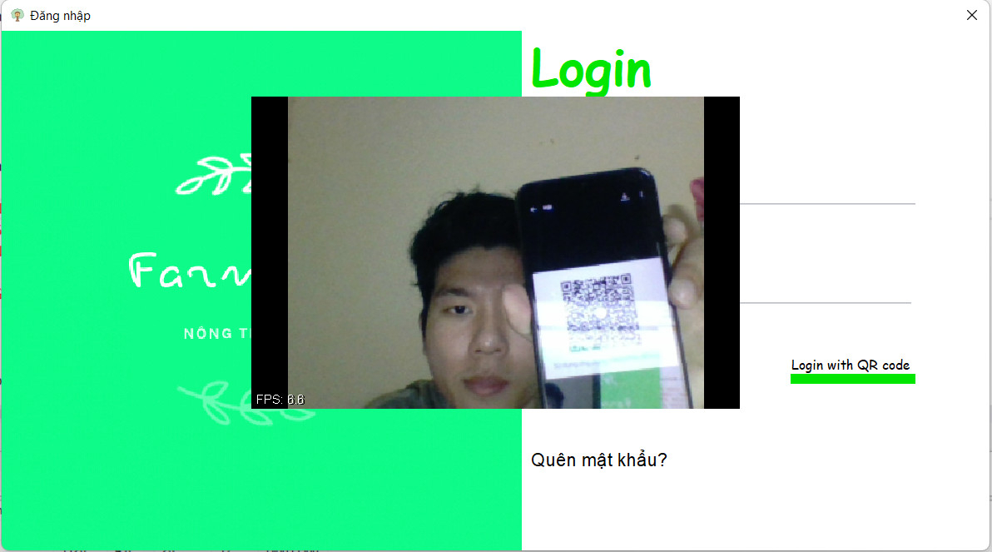

Slide 35
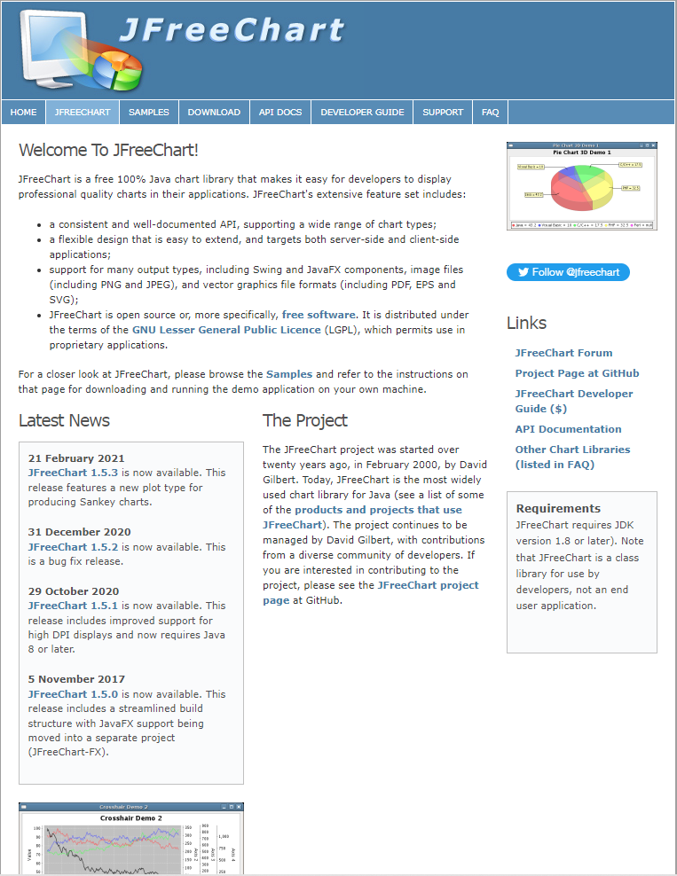
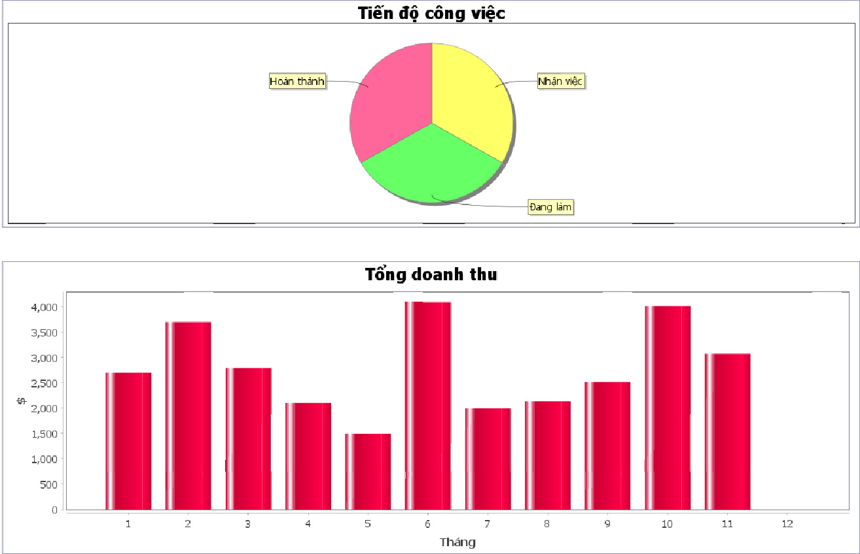

Slide 36

Thuận lợi-Khó khăn
06
OPTIONS

Slide 37




Thuận lợi

Slide 38
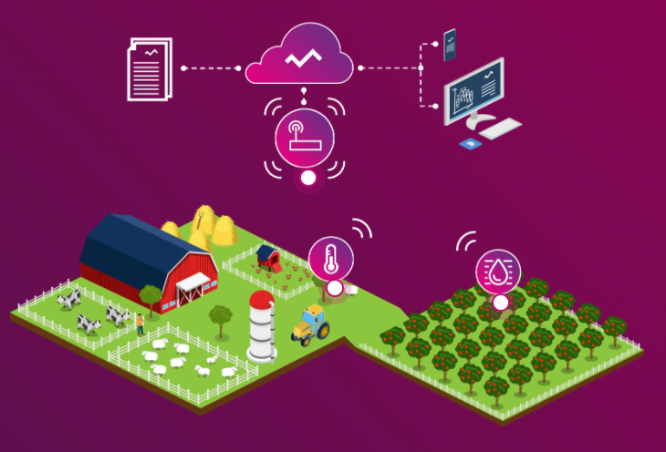


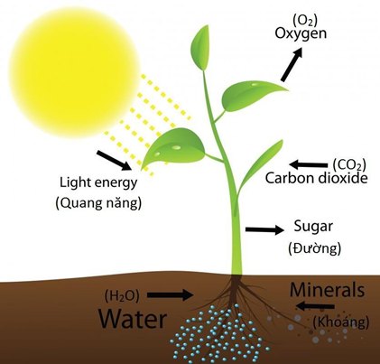
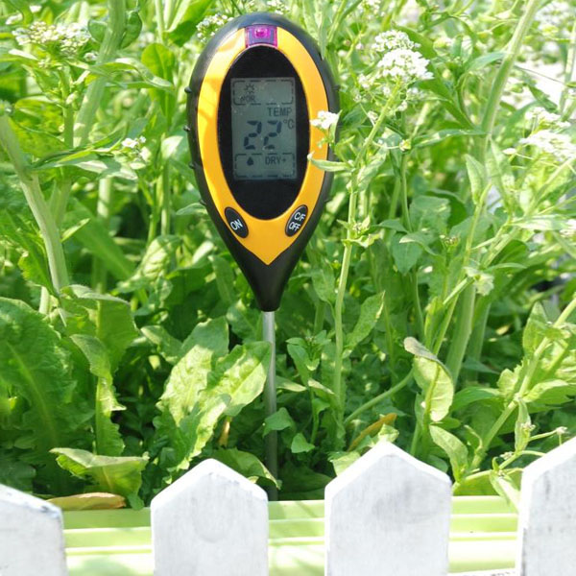


Những hạn chế của chương trình
Khó khăn
Notes:
Thời gian là khó khăn lớn nhất đối với nhóm em. Chúng em không có đủ thời gian để thực hiện các chức năng như đăng nhập bằng khuôn mặt, table databese hóa đơn,

Slide 39
Demo sản phẩm
Notes:
Thời gian là khó khăn lớn nhất đối với nhóm em. Chúng em không có đủ thời gian để thực hiện các chức năng như đăng nhập bằng khuôn mặt, table databese hóa đơn,

Slide 40

THANK YOU
FOR LISTENING

